Slide 1
미로찾기 / 로봇청소기 최종결과 보고서
객체지향모델링
1분반 2조
윤근철(20163324) 정원진(20163365) 김기목(20163332)
김민규(20163308) 이상홍(20163348)
Notes:
http://minheeblog.tistory.com/category/PPT

Slide 2
목차
01 02 03 04
프로젝트
개요
시스템 개발
(미로)
시스템개발
(로봇청소기)
프로젝트
결과
- 비전
- 문제 기술
- 요구사항 목록
- 분석
- 설계
- 테스트
- 분석
- 설계
- 테스트
- 설계 구성요소
- 현실적 제한조건
- 프로젝트 완성도
- 일정 계획 평가
- 역할 수행 평가
Notes:
http://minheeblog.tistory.com/category/PPT

Slide 3

프로젝트 개요
객체지향모델링
01
비전
미로 찾기
출발지점과 반환지점의 좌표를 이용하여 반환지점까지 간 후 찾아낸 최단경로를 이용하여 다시 출발지점으로 되돌아 감
어떠한 목적지를 찾아가는 경우 미로 찾기 알고리즘 수행으로 최단거리를 알려주어 시간절약 가능
로봇 청소기
벽면과 장애물에 부딪히지 않고 최대한 많은 공간을 청소
위험한 물질 혹은 잃어버린 물건과 같이 넓은 장소에서 물체를 탐색해야 하는 경우 효율적인 탐색이 가능
Notes:
객체지향 프로그래밍 - 이번 프로젝트는 객체지향적으로 프로그래밍하여 프로그램의 로직들을 기능별로 나눠 부품화하고 코드의 재활용성을 높이도록 설계 및 구현한다.
또한 로봇의 자율 주행과 길 찾기에 필요한 문제 해결 능력을 갖추고 주어진 문제를 객체 지향적으로 분석, 설계하는데 목적이 있다.

Slide 4
프로젝트 개요
객체지향모델링
01
문제 기술
1) 미로찾기
주어진 미로 환경에서 미로를 탈출하고 처음 위치로 돌아갈 수 있다.
미로 탈출 도중 막다른 길을 마주하였을 때 막다른 길을 빠져나와 다른 경로로 갈 수 있어야 한다. 또한 벽과 충돌하지 않아야 한다.
이를 이용하여 원하는 목적지를 설정하고 길을 찾아가는 문제를 해결할 수 있으며 길을 찾은 후에는 최단 경로를 구하여 목적지까지 가장 빠른 길을 찾아낼 수 있다.
Notes:
http://minheeblog.tistory.com/category/PPT

Slide 5
프로젝트 개요
객체지향모델링
01
문제 기술
2) 로봇청소기
주어진 공간을 벽면과 장애물에 부딪히지 않고 최대한 많이 청소한다.
또한 벽면과 10cm 떨어져 이동하여야 하고 로봇청소기는 LiDAR를 사용하는 mapping mode로 동작한다. 청소 완료 시에는 이동한 경로 및 지도를 이미지로 저장시킴으로써 시각적으로 보여 줄 수 있고 청소한 시간과 청소한 영역의 정보를 제공할 수 있다.
이를 이용하여 넓은 장소를 효과적으로 탐색하여 로봇청소기, 장소 탐색 분야에 활용 될 수 있다.
Notes:
http://minheeblog.tistory.com/category/PPT

Slide 6
프로젝트 개요
객체지향모델링
01
요구사항 목록
1) 미로찾기
연번 | 우선순위 | 설 명
F-01 | 8 | 미로지도는 자유롭게 변경 가능해야 한다.
F-02 | 1 | 터틀봇은 정면으로 이동한다.
F-03 | 2 | 터틀봇은 좌우로 회전한다.
F-04 | 3 | 터틀봇은 진입 방향 제외 모든 방향이 막혀 있으면 되돌아간다.
F-05 | 7 | 터틀봇은 반환지점 도착시 최단경로로 출발지점으로 되돌아간다.
F-06 | 4 | Lidar 센서를 이용하여 벽을 감지한다.
F-07 | 5 | 벽과의 거리를 유지한다.
F-08 | 6 | 터틀봇의 최단이동경로를 저장한다.
NF-01 | 1 | 터틀봇의 최대 이동속도는 1m/s이다.
Notes:
http://minheeblog.tistory.com/category/PPT

Slide 7
프로젝트 개요
객체지향모델링
01
요구사항 목록
2) 로봇청소기
연번 | 우선순위 | 설 명
F-01 | 2 | 청소 시작 시 반바퀴 회전하여 청소한다.
F-02 | 4 | 청소 시 장애물을 감지하면 회전한다.
F-03 | 5 | 탐색하지 않은 곳을 탐색하고 청소하도록 이동한다. (매핑하여 지도를 그린다.)
F-04 | 7 | 최대한 많은 면적을 거치며 이동한다.
F-05 | 3 | 벽과 장애물을 인식할 수 있다.
F-06 | 6 | 벽면과 최소 10cm 떨어져 이동한다.
F-07 | 1 | 청소를 시작할 경우 LiDAR를 사용하는 mapping mode로 동작한다.
F-08 | 8 | 이동경로, 청소한 면적, 중복된 이동 면적 값을 저장한다.
NF-01 | 1 | 청소 완료 후 이동 경로를 이미지형태로 보여준다.
NF-02 | 2 | 청소 완료 후 청소한 시간, 면적 정보를 제공한다.
NF-03 | 3 | 청소 완료 후 중복된 청소 영역에 대한 정보를 제공한다.
NF-04 | 4 | 청소 완료 후 로봇청소기는 대기장소로 이동한다.
NF-05 | 5 | 로봇 청소기의 이동 속도는 50cm/sec이다.
Notes:
http://minheeblog.tistory.com/category/PPT

Slide 8
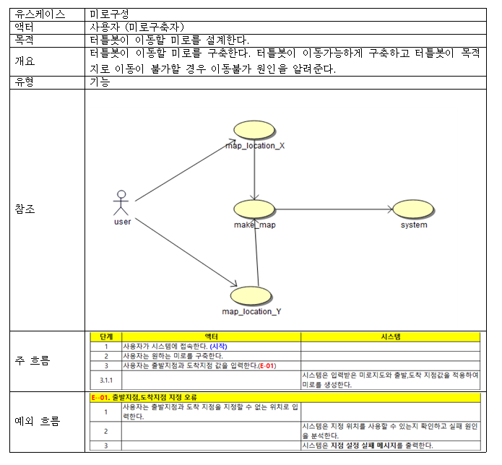
시스템 개발
객체지향모델링
02
분석 ① 미로 구성 유스케이스
Notes:
http://minheeblog.tistory.com/category/PPT

Slide 9
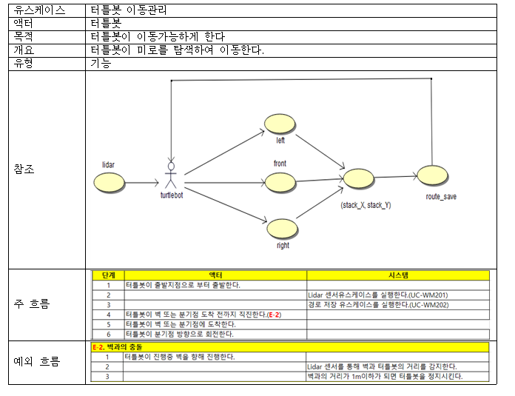
시스템 개발
객체지향모델링
02
분석 ② 터틀봇 이동 관리 유스케이스
Notes:
http://minheeblog.tistory.com/category/PPT

Slide 10
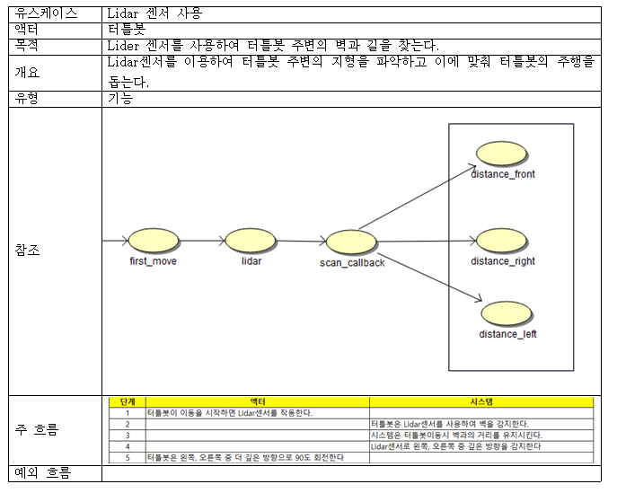
시스템 개발
객체지향모델링
02
분석 ③ Lidar 센서 사용 유스케이스
Notes:
http://minheeblog.tistory.com/category/PPT

Slide 11
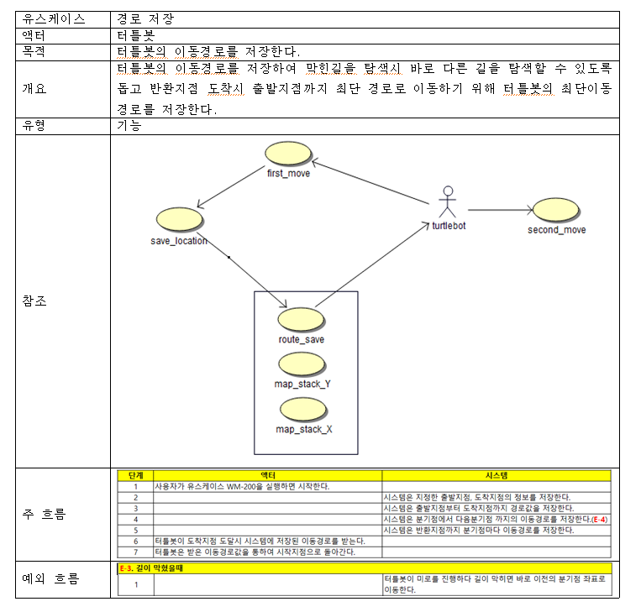
시스템 개발
객체지향모델링
02
분석 ④ 경로 저장 사용 유스케이스
Notes:
http://minheeblog.tistory.com/category/PPT

Slide 12
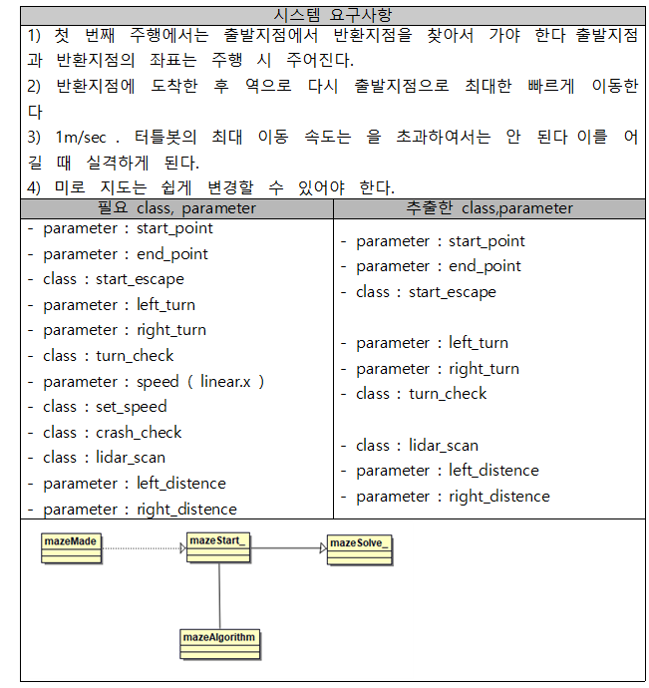
시스템 개발
객체지향모델링
02
분석 미로 찾기
본문 분석
Notes:
http://minheeblog.tistory.com/category/PPT

Slide 13
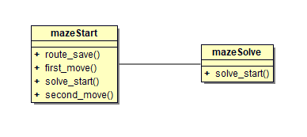
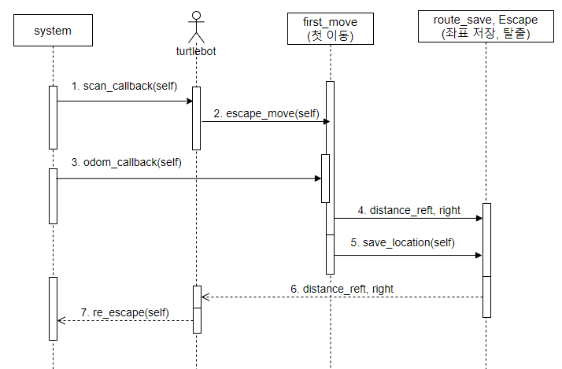
시스템 개발
객체지향모델링
02
분석 미로 찾기
도메인 모델/ 시스템 순차 다이어그램
시스템 순차 다이어그램
도메인 모델
Notes:
http://minheeblog.tistory.com/category/PPT

Slide 14
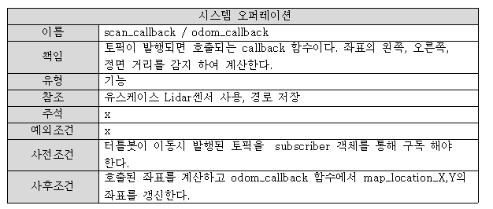
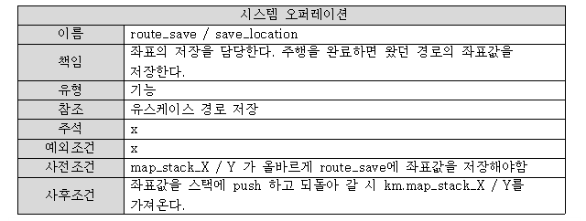
시스템 개발
객체지향모델링
02
설계 시스템 오퍼레이션
Notes:
http://minheeblog.tistory.com/category/PPT

Slide 15
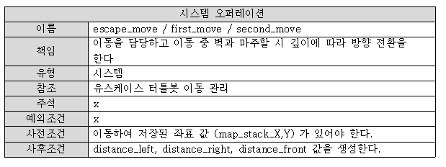
시스템 개발
객체지향모델링
02
설계 시스템 오퍼레이션
Notes:
http://minheeblog.tistory.com/category/PPT

Slide 16
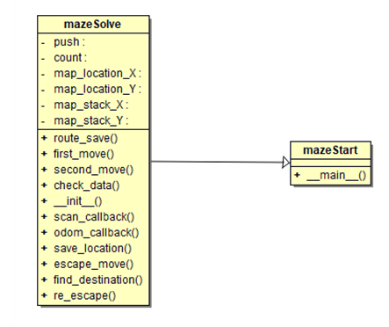
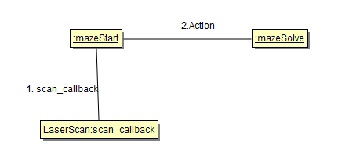
시스템 개발
객체지향모델링
02
설계 미로 찾기 다이어그램
통신 다이어그램
설계 클래스 다이어그램
Notes:
http://minheeblog.tistory.com/category/PPT

Slide 17
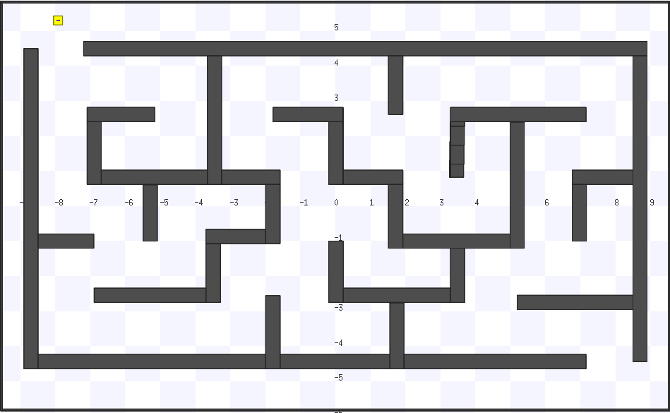
시스템 개발
객체지향모델링
02
테스트
미로 찾기 테스팅 결과
Notes:
http://minheeblog.tistory.com/category/PPT

Slide 18
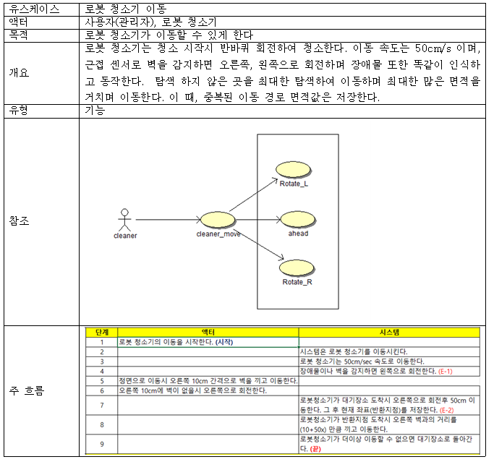
시스템 개발
객체지향모델링
03
분석 ① 로봇 청소기 이동 유스케이스
Notes:
http://minheeblog.tistory.com/category/PPT

Slide 19
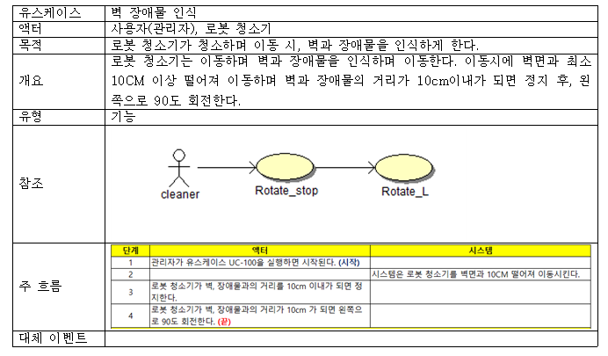
시스템 개발
객체지향모델링
03
분석 ② 벽 장애물 인식 유스케이스
Notes:
http://minheeblog.tistory.com/category/PPT

Slide 20
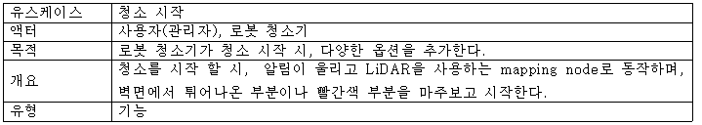
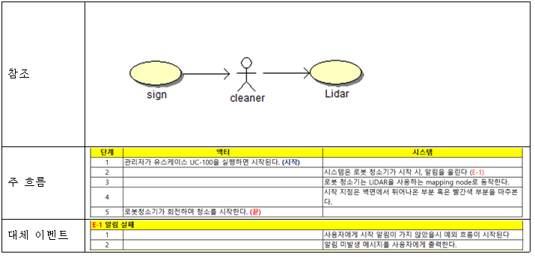
시스템 개발
객체지향모델링
03
분석 ③ 청소 시작 유스케이스
Notes:
http://minheeblog.tistory.com/category/PPT

Slide 21
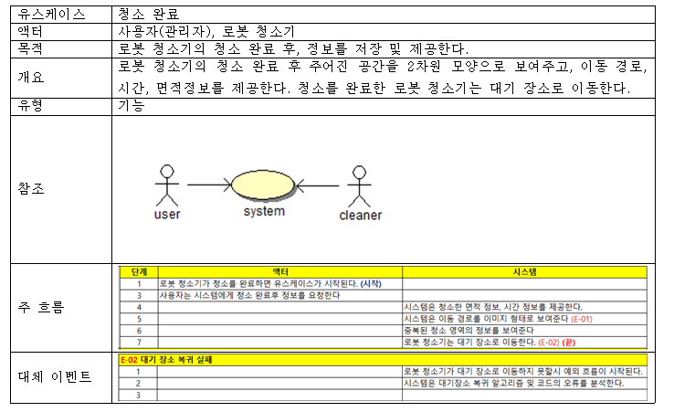
시스템 개발
객체지향모델링
03
분석 ④ 청소 완료 유스케이스
Notes:
http://minheeblog.tistory.com/category/PPT

Slide 22
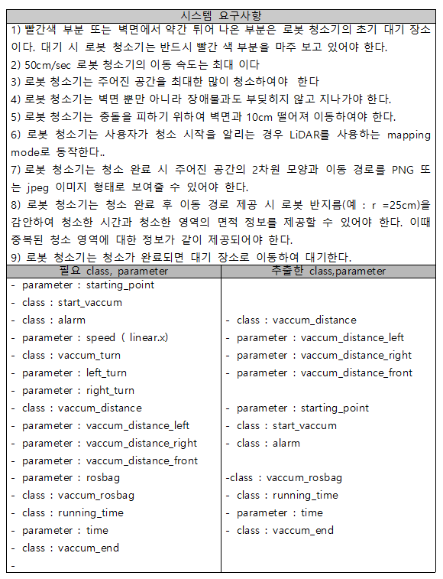
시스템 개발
객체지향모델링
03
분석 로봇 청소기
본문 분석
Notes:
http://minheeblog.tistory.com/category/PPT

Slide 23
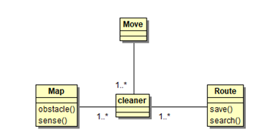
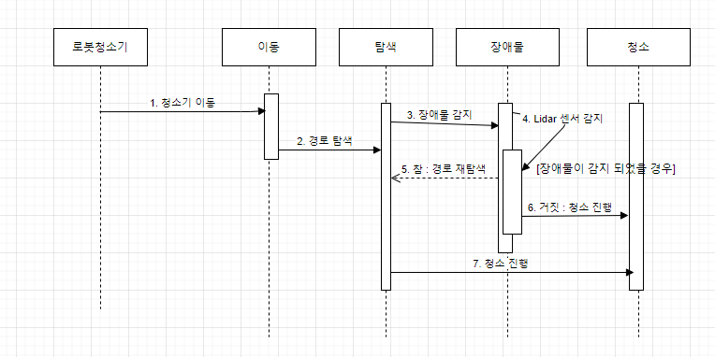
시스템 개발
객체지향모델링
03
분석 로봇 청소기
도메인 모델/ 시스템 순차 다이어그램
시스템 순차 다이어그램
도메인 모델
Notes:
http://minheeblog.tistory.com/category/PPT

Slide 24
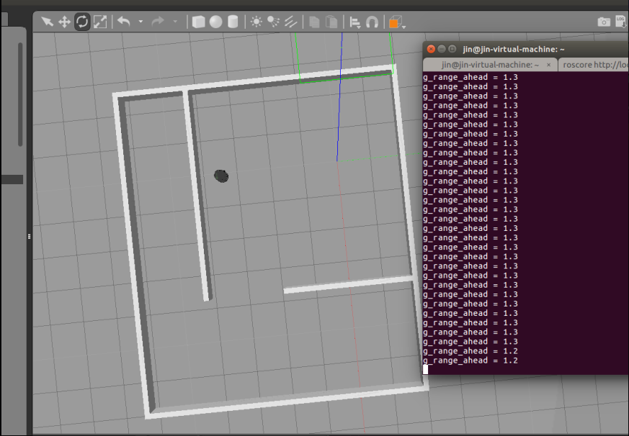
시스템 개발
객체지향모델링
03
테스트
로봇 청소기 테스팅 결과
Notes:
http://minheeblog.tistory.com/category/PPT

Slide 25
프로젝트 결과
객체지향모델링
04
설계 구성요소
항목 | 내 용
분석 | - 미로찾기와 로봇청소기의 기능을 정의하기 위해 기능요구사항을 작성하였다. - 프로젝트 초기 단계에서 목표 시스템을 정확히 이해하고 세부기능을 파악하기 위해 유스케이스 분석을 하였다. - 분석 결과는 유스케이스 다이어그램과 유스케이스 명세서로 표현하였다.
제작 | - Pycharm 및 문서 편집기 gedit을 이용하여 코드를 작성하였다. - Pycharm으로 작성한 코드는 Gcc 컴파일러를 이용하여 실행 파일을 만들었다. - Ubuntu환경에서 rviz와 gazebo를 활용하여 실행 결과를 구현하였다.
시험 | - 미로찾기 터틀봇 이동 기능 : 터틀봇이 이동을 올바르게 하는지 경계값 분석 기법을 이용하여 테스팅 하였다. - 미로찾기 최단거리 저장 기능 : 터틀봇이 되돌아온 길을 스택값에 잘 저장하는지 시험하기 위하여 오류 추정 테스팅 기법을 사용하여 테스팅 하였다. - 로봇청소기 이동 기능 : 이동이 되는지 확인하기 위하여 원인-결과 분석 테스팅 기법을 사용해 이동 부분 코드를 확인하였다. - 로봇청소기 장애물 부딪히지 않는 기능 : 장애물을 올바르게 피하는지 확인하기 위하여 상태 전이 테스팅 기법을 이용하여 테스팅 하였다.
Notes:
http://minheeblog.tistory.com/category/PPT

Slide 26
프로젝트 결과
객체지향모델링
04
현실적 제한조건
항목 | 내 용
생산성 | - WMware 가상 머신에 Ubuntu를 설치, Pycahrm을 설치하여 프로그랜 간 연동 및 코드 작성을 손쉽게 할 수 있다. - 개발된 로봇청소기를 사용하면 주어진 공간에서 중복없이 최대한 많은 공간을 청소할 수 있어 적은 시간에 많은 곳을 청소 가능하다. - 개발된 미로찾기는 최단거리를 저장하여출발지점으로 되돌아 올 때 효율적이다. - Qa 01,02 파일을 이용하여 기능 요구사항 및 소작업 목록을 나열하고 해당 기능의 우선순위 및 추정치를 산정하여 효율적인 개발 및 개발 진행 상황 파악이 용이 하였다. - 매주 회의록을 통한 해당일에 진행한 회의 내용 정리 및 다음 회의 안건을 정하는데 있어서 체계적인 개발을 진행 할 수 있었다.
산업표준 | - 개발 단계에서 테스팅시 ISO/IEC/IEEE 29119 SW 테스팅 국제 표준에서 정의하는 명세기반 테스트 설계 기법(동등분할, 경계값 분석 등)을 사용하였다. - 설계 단계에서 uml 클래스 다이어그램을 이용하여 클래스와 오퍼레이션 간의 관계를 명확히 하였다. - 분석 단계에서 유스케이스, 이벤트 흐름, 시스템 순차 다이어그램 및 도메인 모델을 이용하여 시스템 오퍼레이션을 도출하고 클래스 이름과 클래스 이름간의 관계를 명시하였다. - 유스케이스 명세서를 작성하여 시나리오의 구체적 사건 흐름을 기술하여 요구 사항을 구조화하였다.
Notes:
http://minheeblog.tistory.com/category/PPT

Slide 27
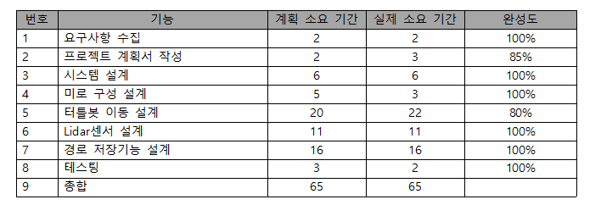
프로젝트 결과
객체지향모델링
04
프로젝트 완성도
미로 찾기
Notes:
http://minheeblog.tistory.com/category/PPT

Slide 28
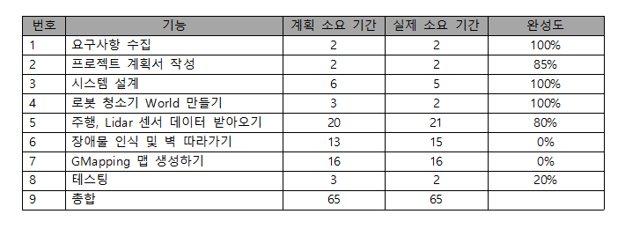
프로젝트 결과
객체지향모델링
04
프로젝트 완성도
로봇 청소기
Notes:
http://minheeblog.tistory.com/category/PPT

Slide 29
프로젝트 결과
객체지향모델링
04
일정계획 평가
미로 찾기
주차 | 추정치 총합 | 기능 요구사항 수 | 계획 총합 | 작성일
1 | 8 | 4 | 1 | 20.09.16
2 | 26 | 4 | 16 | 20.09.23
3 | 26 | 7 | 16 | 20.10.06
4 | 26 | 7 | 21 | 20.10.12
5 | 43 | 7 | 21 | 20.10.20
6 | 57 | 16 | 43 | 20.11.03
7 | 82 | 16 | 68 | 20.11.09
8 | 82 | 16 | 70 | 20.11.16
9 | 82 | 16 | 79 | 20.11.20
10 | 82 | 16 | 79 | 20.11.22
Notes:
http://minheeblog.tistory.com/category/PPT

Slide 30
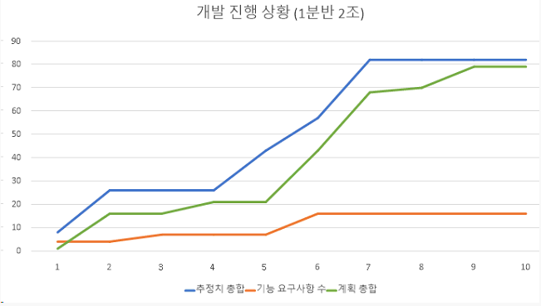
프로젝트 결과
객체지향모델링
04
일정계획 평가
미로 찾기
Notes:
http://minheeblog.tistory.com/category/PPT

Slide 31
프로젝트 결과
객체지향모델링
04
일정계획 평가
로봇 청소기
주차 | 추정치 총합 | 기능 요구사항 수 | 계획 총합 | 작성일
1 | 8 | 4 | 4 | 20.09.16
2 | 8 | 4 | 4 | 20.09.23
3 | 33 | 13 | 4 | 20.10.05
4 | 33 | 13 | 4 | 20.10.12
5 | 33 | 13 | 4 | 20.10.20
6 | 68 | 21 | 24 | 20.11.04
7 | 84 | 26 | 32 | 20.11.09
8 | 84 | 26 | 56 | 20.11.16
9 | 84 | 26 | 56 | 20.11.20
10 | 84 | 26 | 56 | 20.11.22
Notes:
http://minheeblog.tistory.com/category/PPT

Slide 32
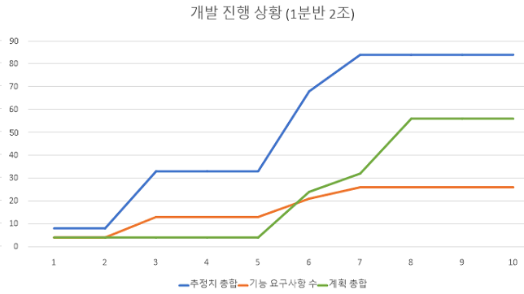
프로젝트 결과
객체지향모델링
04
일정계획 평가
로봇 청소기
Notes:
http://minheeblog.tistory.com/category/PPT

Slide 33
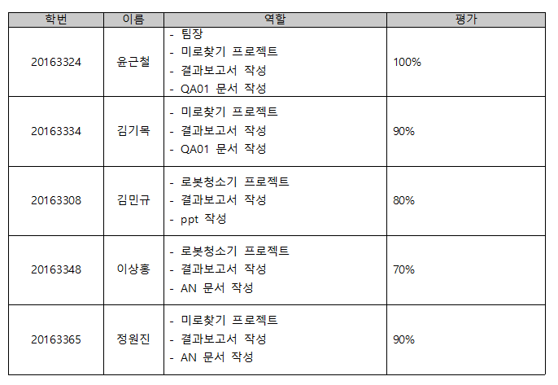
프로젝트 결과
객체지향모델링
04
역할 수행 평가
Notes:
http://minheeblog.tistory.com/category/PPT

Slide 34
THANK
YOU
Notes:
http://minheeblog.tistory.com/category/PPT

